Slide 1
Спешите делать добро
Открытое мероприятие в старших классах коррекционной школы VIII вида
Учитель Лебедева Т.А
2013/14 уч. год

Slide 2
Загадка
Разноцветный чудо-мост
На минуту в землю врос. Чудо-мастер смастерил Мост высокий без перил.

Slide 3
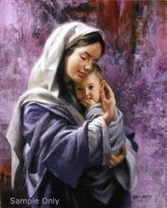
Стихотворение
Прикоснись ко мне добротой,
И болезни смоет волной,
И печаль обойдет стороной,
Озариться душа красотой…

Slide 4
Что такое доброта?
Доброта – это отзывчивость, душевное расположение к людям, стремление делать добро другим.

Slide 5
Вежливые слова
Растает даже ледяная глыба от слова теплого…
(спасибо)
Зазеленеет старый пень, когда услышит…
(добрый день)
Если больше есть не в силах, скажем маме мы…
(спасибо)
Мальчик вежливый и развитый, говорит, встречаясь…
(здравствуйте)
Когда нас бранят за шалости, говорим …
(простите, пожалуйста)
И во Франции, и в Дании на прощанье говорят…
(до свидания)

Slide 6
Пословицы о доброте
Доброе слово лечит, а злое калечит.
Злой не верит, что есть добрый.
Добрая слава лежит, а худая бежит.
Доброго чтут, а злого не жалуют.
Учись доброму, худое на ум не пойдет.
Добра желаешь, добро и делай.
Добро поощряй, а зло порицай.
Сделаешь худо, не жди добра

Slide 7
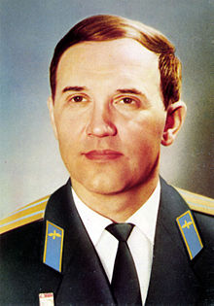
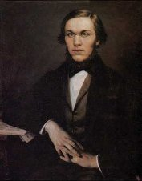
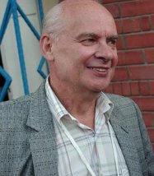
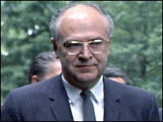
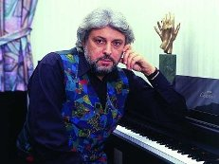
Знаменитые люди

Slide 8
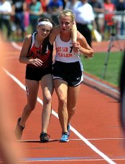
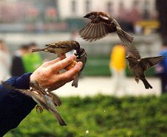
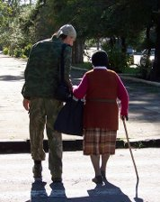
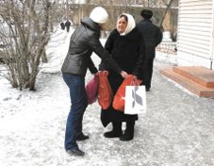
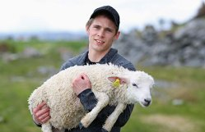
Жизнь дана на добрые дела

Slide 10
Список литературы
Lib.deport.ru/slovar/ojegov/dobrota.html

